Slide 1


脳波信号パターンのパスワードアプリケーション調査と開発
Test and development of a mind wave signal pattern password application
◯センショ サビノ ブルーノ
山田 孝治
Senzio Savino BRUNO
YAMADA Koji
bruno@eva.ie.u-ryukyu.ac.jp
琉球大学工学部情報工学科
１２月１６日（火）

Slide 2
アブストラクト
研究の目的は、人の脳波パターンでのパスワードアプリケーションの適応である。脳波パターンは時間内で集中と瞑想の変化を出力し、期待される出力と比較を行う。結果を決定するために、グラフの閾値よりそれぞれ高い値を選択するアルゴリズムを使用した。その結果によって複雑なパターンが作られる。
This paper presents a way of developing a password application with mind wave patterns based on attention and meditation values generated by a low cost EEG interface. By generating desired peak values from the meditation readings in the time frame, a unique pattern is obtained. The pattern is compared with an expected output in order to perform specific actions.

Slide 3
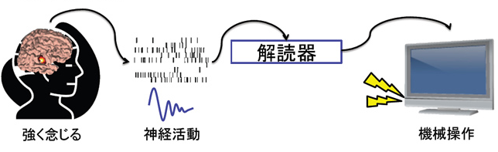
はじめに
BMIのアプリとは…
Picture taken from Shimadzu (http://www.shimadzu.co.jp/news/press/i7rr0a000000myhd.html)

Slide 4
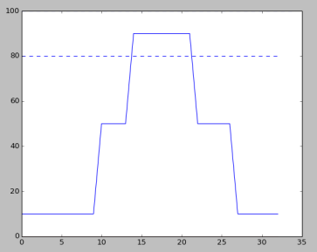
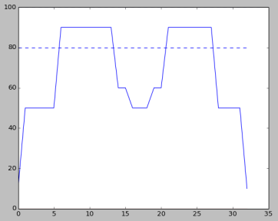
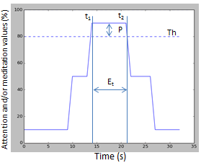
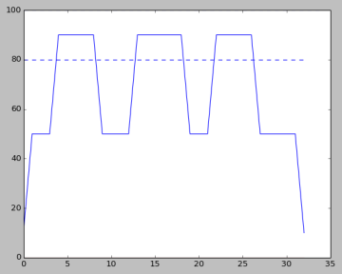
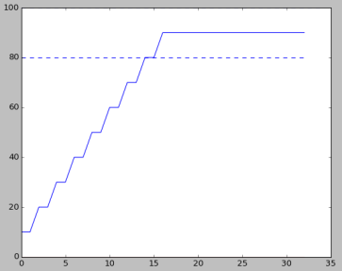
脳波パターンとは
A
B
C
D
Th ➔閾値
Et ➔ 予測時間枠
P ➔信号ピーク
t1
➔
t2

Slide 5
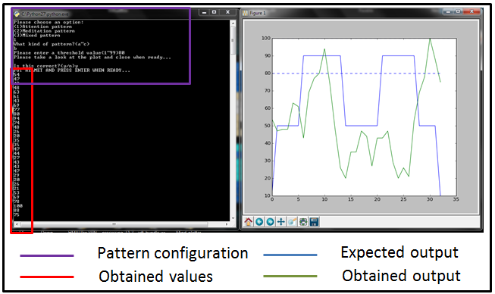
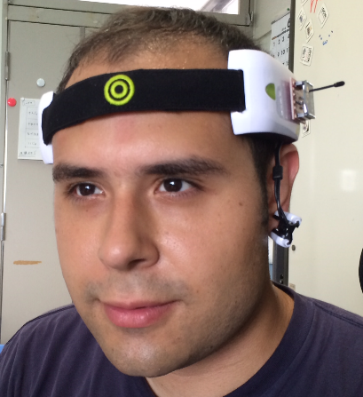
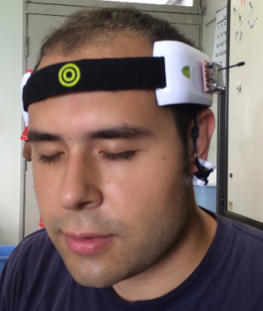
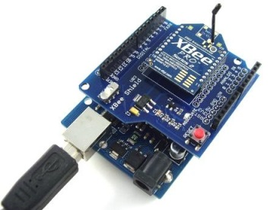
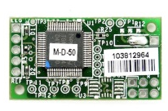
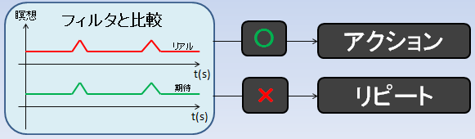
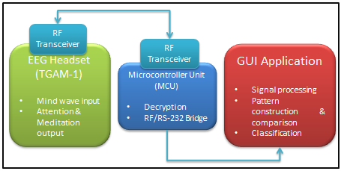
システムの説明
集中
瞑想

Slide 6
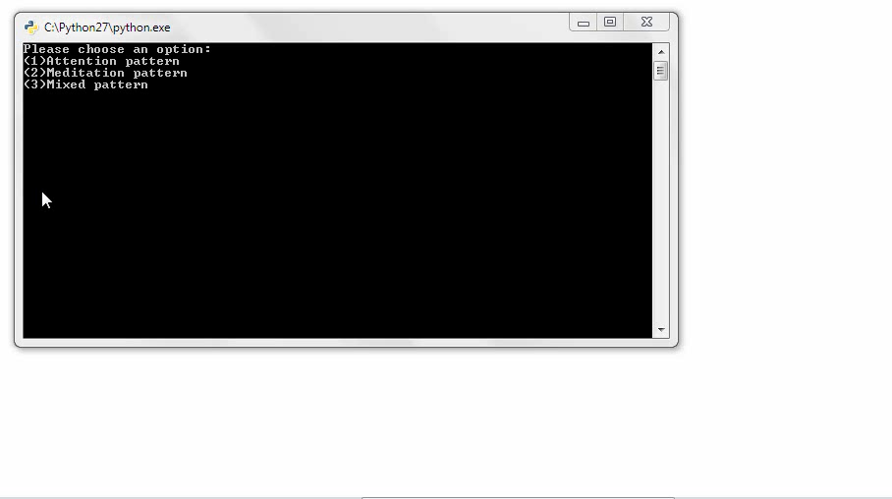
システムの説明

Slide 7
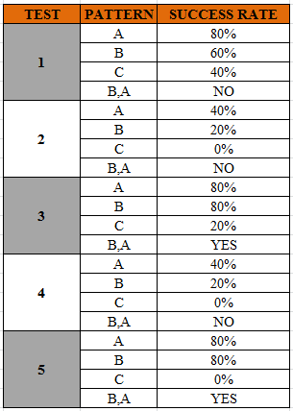
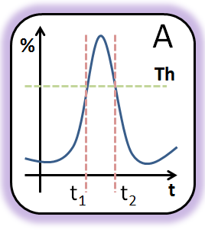
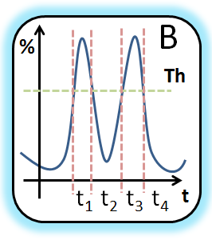
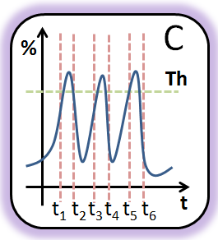
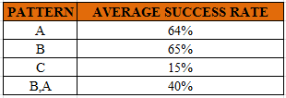
結果
平均成功率
特定のユーザの最終結果

Slide 8
まとめ
安価なEEG装置を用いた脳波パターン生成では，訓練されたユーザーの成功率は高い.
所望のパラメータを得るための特別なトレーニングが必要である.
各ユーザーの適応性は，人や装置の両方に依存する．
訓練されたユーザーの結果は，パスワードアプリケーションの脳波パターンを生成するために必要なデータを示している.

Slide 9
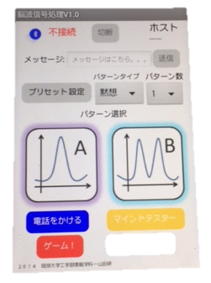
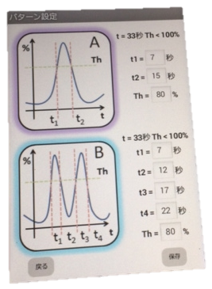
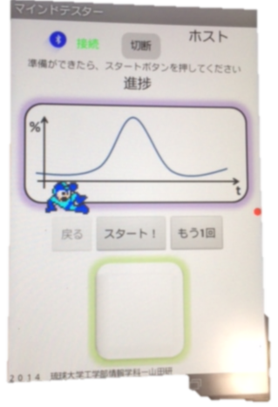
今後の課題
BCPIのパスワードアプリケーションを開発する
安全かつ個人的なパスワードを生成する
AIアルゴリズムで訓練をせずにパターンを生成する

Slide 10
パソコンのGUI
スイッチ
電源・電池
SD カード
電気
9V/5V
USB
LCD GUI
アナログ
ファン
携帯電話
アプリ
ブルートゥース・WIFI
PWM
RS232/485/CAN
MCU/MPU
SPI
他
トランシーバー
イーサネット
I2C
ドア
トランシーバー
LED
サーバー
（GUI）
他のモジュール
RS232/485/CAN
MCU
EGGスカン
電池
CLOUD
クライアント
（IP1）
クライアント
（IP2）
クライアント
（IP3）

Slide 11
結果
パターンCの成功率が低いのは，各ユーザーが瞑想/集中/通常の状態を切り替える事が困難であるためだと考える．
簡単に特定の動作を再現するために，ユーザーは慣れる必要がある.
このテストは、リハビリテーションの目的のために濃度/瞑想問題を抱えているかもしれない人々を検出するのに有用かもしれません。

